Slide 1

SOP-T2-THR Threads.
Sistemas Operativos
Tópicos Avançados
Francisco Pereira/DE-ECT-UTAD
Conhecimentos necessários: Processos, Deadlocks, Gestão de Memória
Notes:
Apresentação Interactiva

Slide 2
ALINHAMENTO
SOP-T2-THR:
Threads e processos;
Hiper-threading e Multicore;
Pthreads (POSIX threads);
Mapeamento no kernel.
POSIX (Portable Operating System Interface) é um conjunto de standards para a interfaces de sistemas opertivos UNIX (mais em https://en.wikipedia.org/wiki/POSIX).

Slide 3
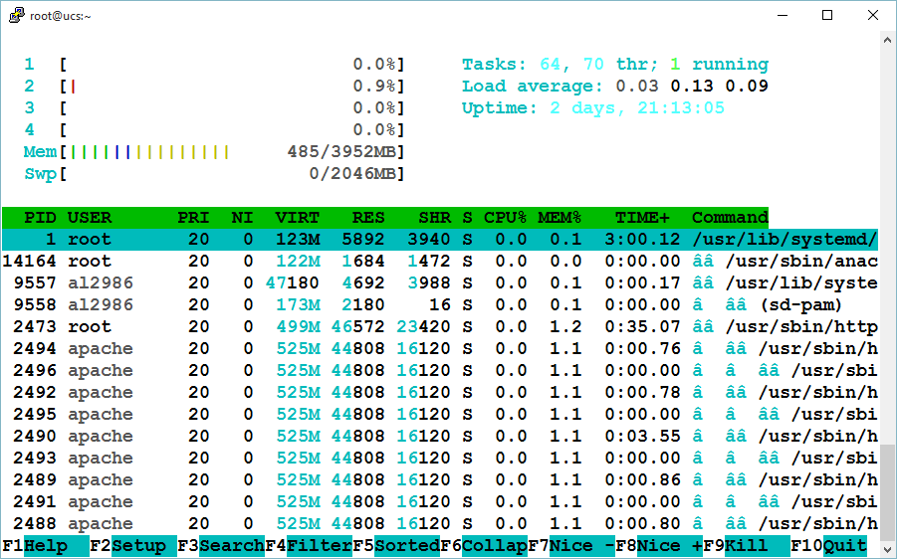
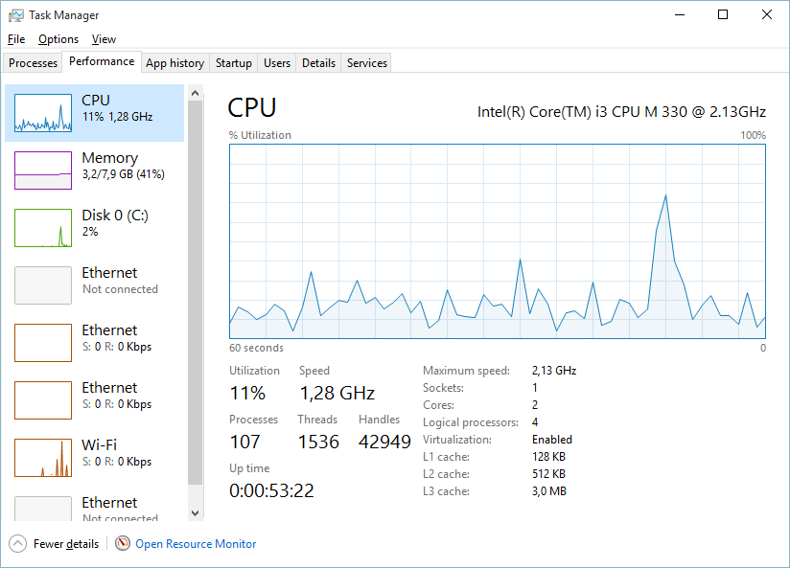
SOP-T2-THR THREADS E PROCESSOS
Imagem do Windows é do Gestor de Tarefas do Windows 10. Do linux é do programa/comando htop (mais em http://hisham.hm/htop/).
Notes:
programa Linux htop

Slide 4
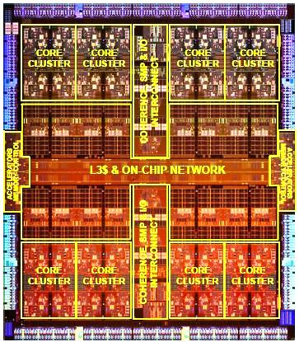
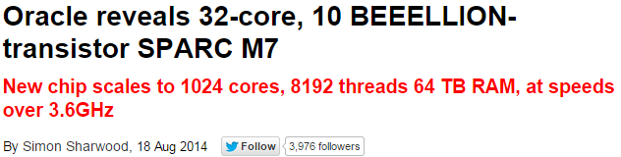
SOP-T2-THR THREADS E PROCESSOS
Cada core pode ter a correr 8 threads em simultânio. O Hiper-threading da Intel pode ter 2 em cada core (vídeo).
The die for Oracle's SPARC M7 CPU. There's TEN BEEELLION transistors on it
Fonte: http://www.theregister.co.uk/2014/08/18/oracle_reveals_32core_10_beeellion_transistor_sparc_m7 (2014/08/18)
Notes:
Cado core com 8 threads.

Slide 5
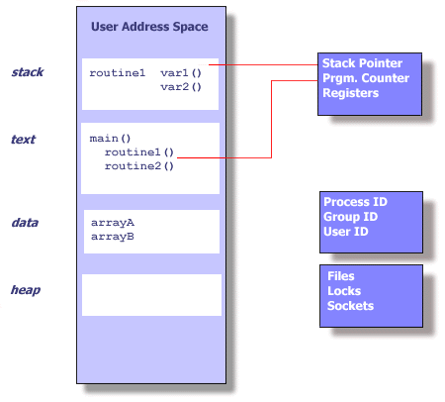
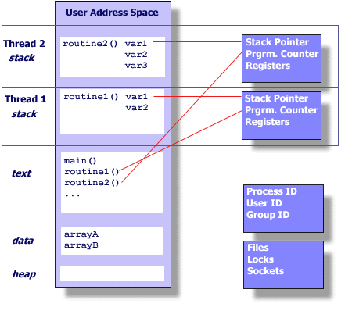
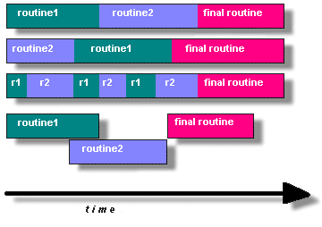
SOP-T2-THR THREADS E PROCESSOS
Fonte: http://www.cs.pdx.edu/~walpole/class/cs533/spring2006/slides (2006)

Slide 6
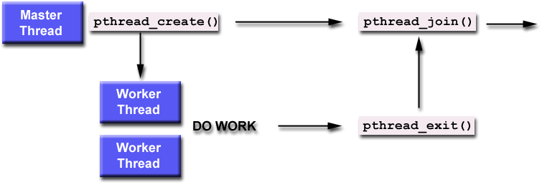
SOP-T2-THR PTHREADS
int pthread_create(pthread_t *thread, const pthread_attr_t *attr, void *(*start_routine) (void *), void *arg);
int pthread_join(pthread_t thread, void **retval);
void pthread_exit(void *retval)
Fonte: http://www.cs.pdx.edu/~walpole/class/cs533/spring2006/slides (2006) e comando man

Slide 7
SOP-T2-THR PTHREADS
#include <stdio.h>
#include <stdlib.h>
#include <pthread.h>
#define NUM_THREADS 5
void *PrintHello(void * threadid)
{
printf("\n%d: Hello World!\n", threadid);
pthread_exit(NULL);
}
int main (int argc, char *argv[])
{
pthread_t threads[NUM_THREADS];
int rc, t;
for( t = 0 ; t < NUM_THREADS ; t++ )
{
printf("Creating thread %d\n", t);
rc = pthread_create(&threads[t], NULL,
PrintHello, (void *)(long int)t);
if (rc)
{
printf("ERROR; return code from pthread_create() is %d\n", rc);
exit(-1);
}
}
pthread_exit(NULL);
}
Fonte: http://www.cs.pdx.edu/~walpole/class/cs533/spring2006/slides (2006) e comando man

Slide 8
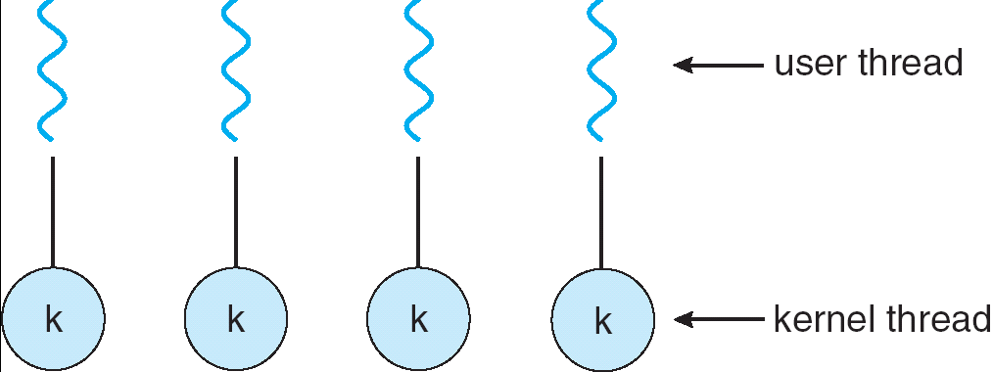
SOP-T2-THR MODELOS DE MAPEAMENTO
1 para 1:
1 thread ao nível do utilizador é mapeado em 1 thread ao nível do núcleo;
Exemplos: Windows NT/XP/2000; Linux; Solaris 9 e para a frente.
Nota: Imagens obtidas de Operating System Concepts 8TH Edition - Wiley (mais em http://codex.cs.yale.edu/avi/os-book/OS8/os8c/slide-dir/).

Slide 9
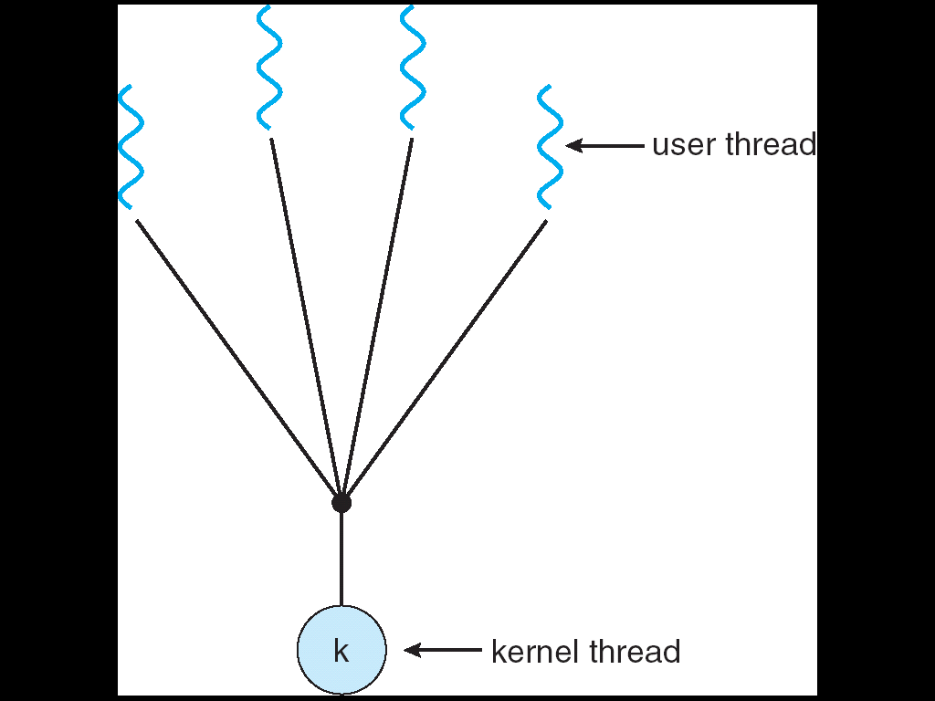
SOP-T2-THR MODELOS DE MAPEAMENTO
N para 1:
N threads ao nível do utilizador são mapeados em 1 thread ao nível do núcleo;
Exemplos: GNU Portable Threads.
Nota: Imagens obtidas de Operating System Concepts 8TH Edition - Wiley (mais em http://codex.cs.yale.edu/avi/os-book/OS8/os8c/slide-dir/).

Slide 10
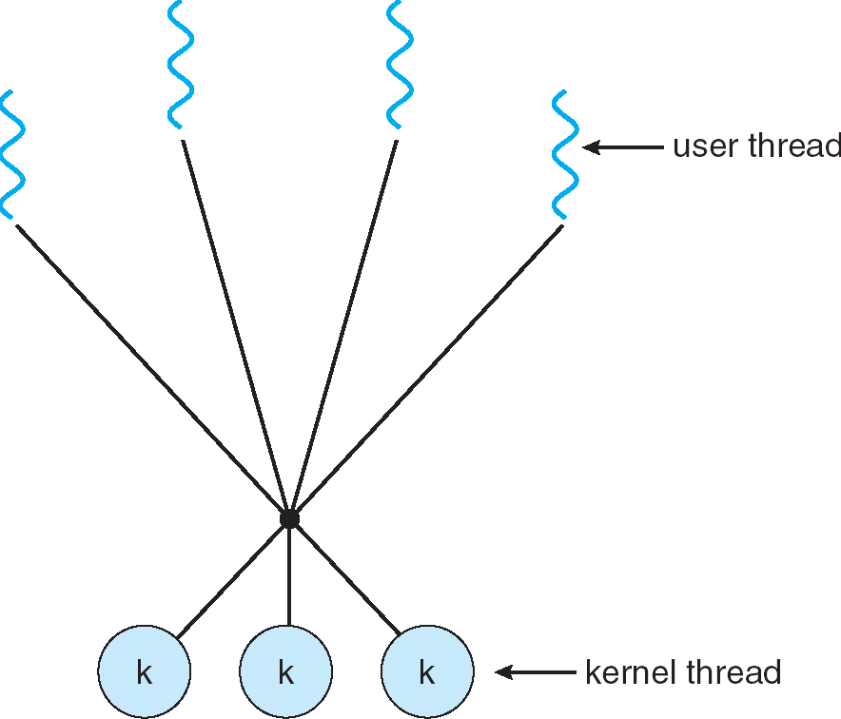
SOP-T2-THR MODELOS DE MAPEAMENTO
N para M:
N threads ao nível do utilizador são mapeados em M threads ao nível do núcleo;
Exemplo: versões anteriores ao Solaris 9.
Nota: Imagens obtidas de Operating System Concepts 8TH Edition - Wiley (mais em http://codex.cs.yale.edu/avi/os-book/OS8/os8c/slide-dir/).

Slide 11
TESTE TEÓRICO ONLINE
Questionário online em:
http://moodle.utad.pt/
UC: Sistemas Operativos
Password Geral: so2223
Não conta para nota final.
1 conjunto de 3 questões (em 6 possíveis);
Multiplas tentativas, sempre aberto;
Duração: 6 minutos.
Notes:
Ready for the demo

